Slide 1
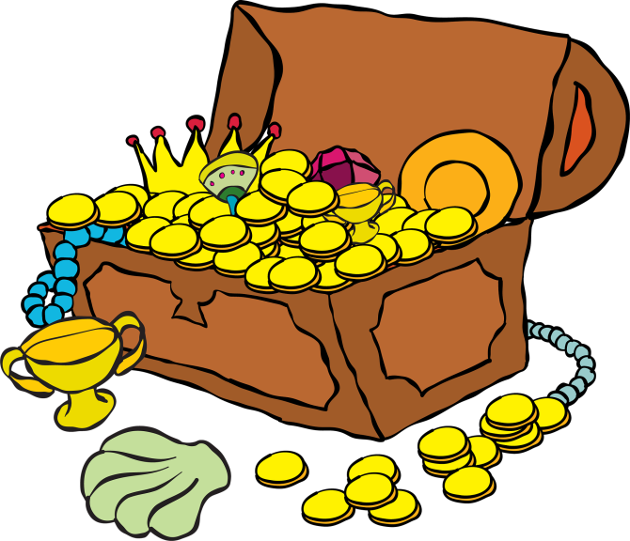
BÍ MẬT KHO BÁU CỔ

Slide 2
Chào mừng cậu bé đến với
hang động bí mật của ta!!!
Ta sẽ tặng cậu những rương
châu báu với điều kiện cậu
phải tự vượt qua thử thách
của những chiếc rương kia!
Chúc cậu may mắn...

Slide 3
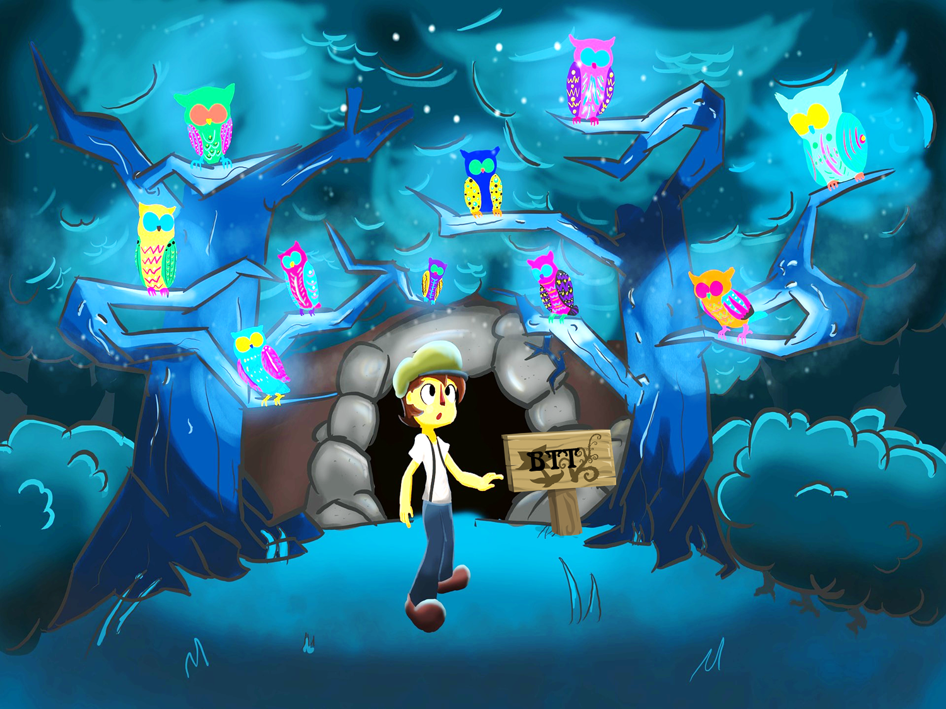
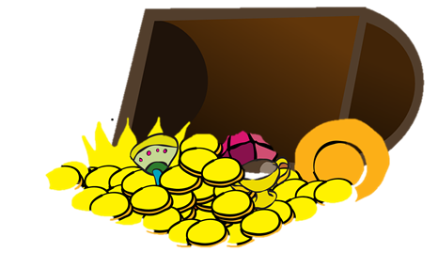

Slide 4
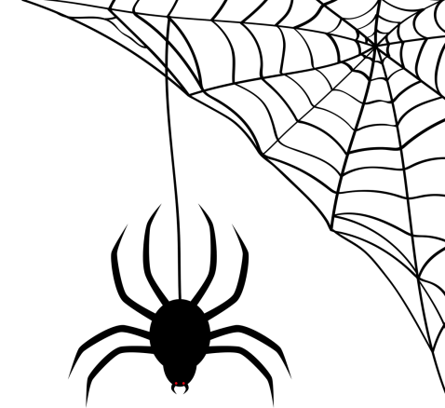
Câu hỏi 1. Hoàn thành phương trình phản ứng sau:
Trả lời

Slide 5
Câu hỏi 2. Etilen làm mất màu dung dịch Br₂. Em hãy viết PTPU
Trả lời:

Slide 6
Câu hỏi 3. Viết phương trình phản ứng axetilen tác dụng với Br₂ theo tỉ lệ 1:2.
Trả lời:

Slide 7
Câu hỏi 4. Benzen chỉ tác dụng với Br₂ khan khi có xúc tác Fe bột. Viết PTPU
Trả lời:

Slide 8
Chúc mừng cậu đã thu thập được khá nhiều rương châu báu. Chúc cậu thượng lộ bình an.

